Slide 1

DELTA
DTM(I) и GEL
Особенности новых серий аккумуляторных батарей DELTA

Slide 2
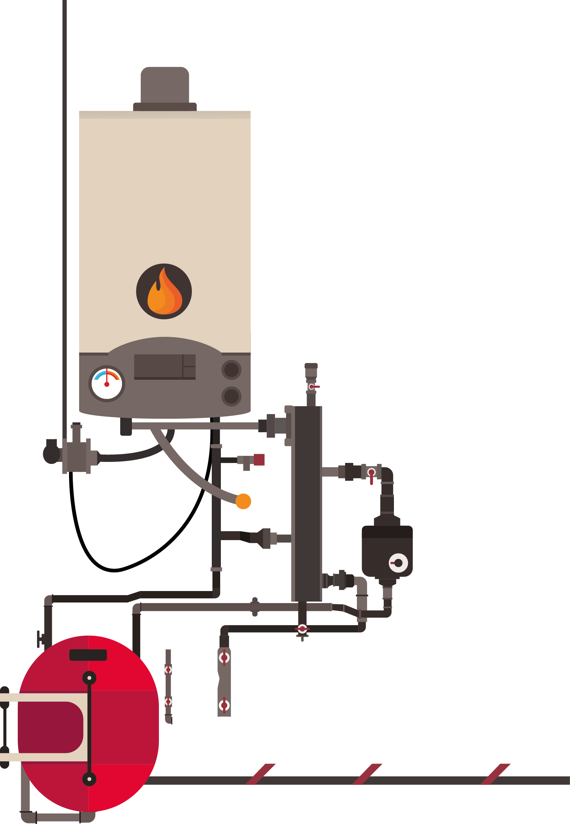

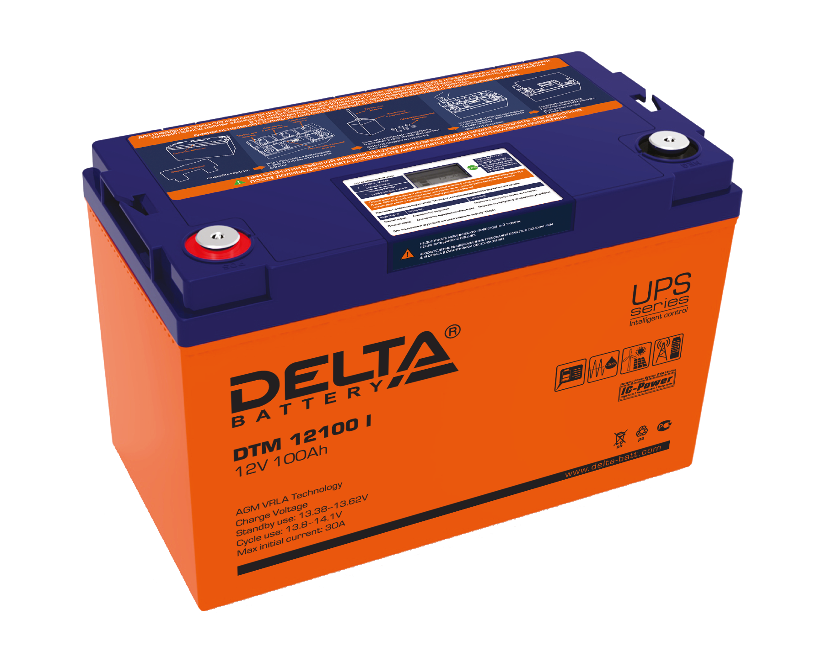
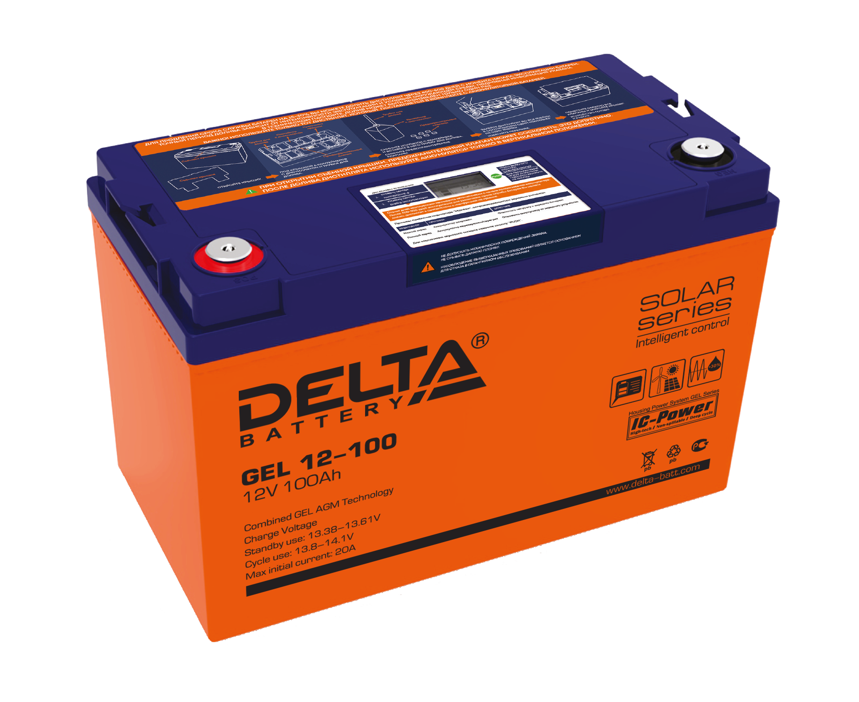
Назначение:
DELTA GEL
DELTA DTM(I)

Slide 3
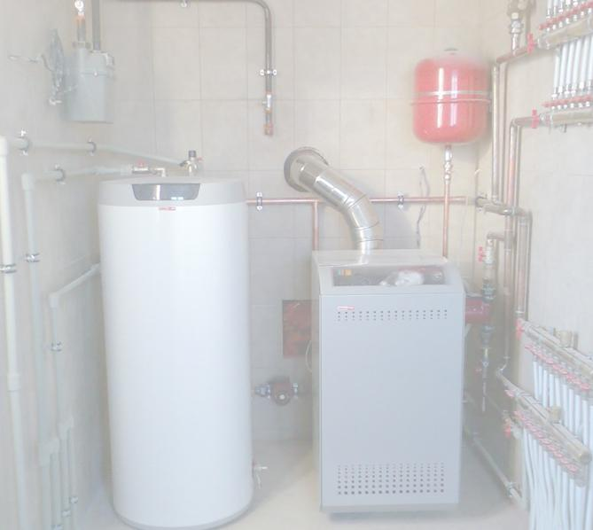

DELTA DTM(I)
Технология AGM;
LCD дисплей, позволяющий отслеживать состояние аккумулятора;
Звуковой сигнал, информирующий о необходимости проведения проверки аккумулятора;
Возможность увеличить срок службы аккумулятора на 15-30% с помощью долива дистиллята (поставляется в комплекте с батареей);
Запатентованная технология, эксклюзивно на территории РФ.

Slide 4
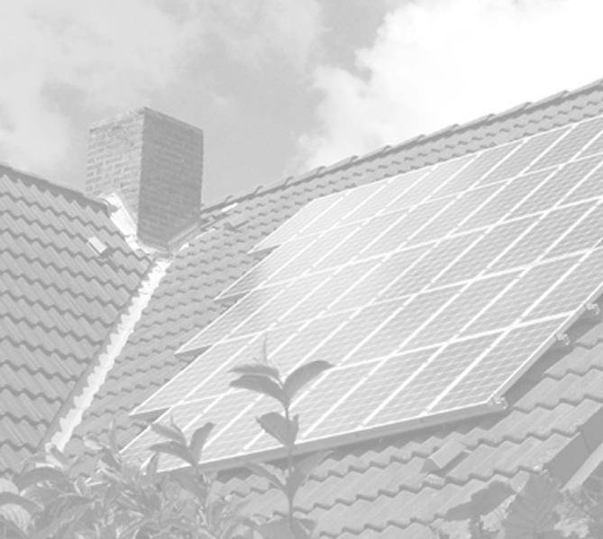
DELTA GEL
Комбинированная технология GEL;
LCD дисплей, позволяющий отслеживать состояние аккумулятора;
Звуковой сигнал, информирующий о необходимости проведения проверки аккумулятора;
Возможность увеличить срок службы аккумулятора на 15-30% с помощью долива дистиллята (поставляется в комплекте с батареей);
Запатентованная технология, эксклюзивно на территории РФ.

Slide 5
Комбинированная технология GEL
Это современное технологическое решение, сочетающее в себе специализированные AGM сепараторы, с частичным сгущением электролита, для получения двойного преимущества: высоких разрядных характеристик, присущих AGM технологии, и высокой эксплуатационной устойчивости, которая характерна для аккумуляторов, изготовленных по технологии GEL.
При использовании комбинированной технологии GEL, реакция рекомбинации в аккумуляторе протекает более эффективно, по сравнению с обычной AGM батареей. Также следует отметить высокую устойчивость АКБ, изготовленных по данной технологии, к глубоким разрядам.

Slide 6
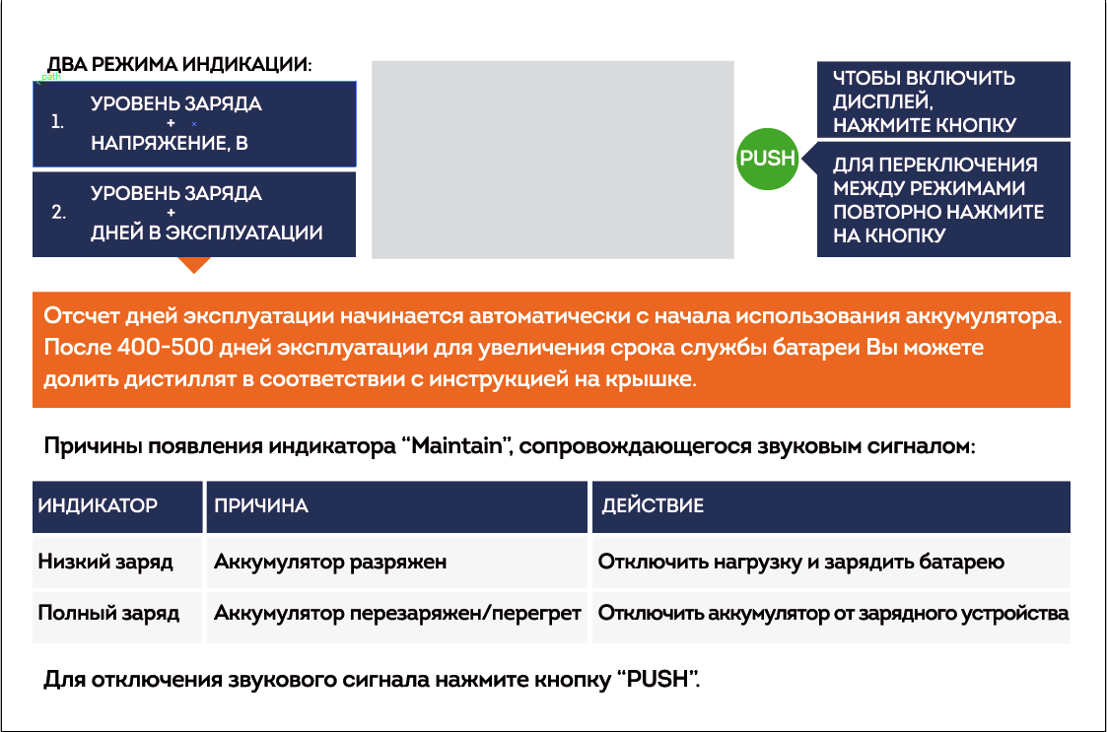
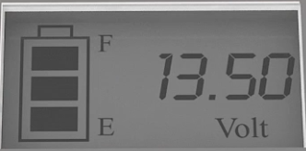
LCD дисплей
Имеет два режима индикации:
Отображение уровня заряда и напряжения
Отображение уровня заряда и срока эксплуатации (дней).
В случае необходимости проверки состояния аккумулятора, отображается надпись Maintain

Slide 7
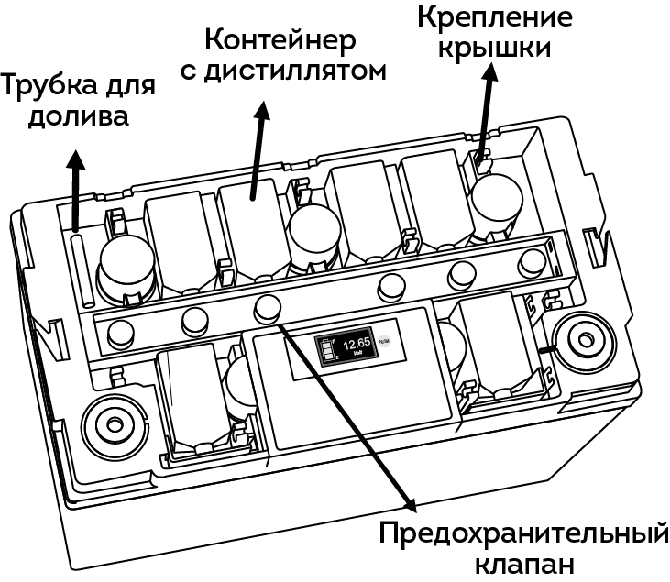
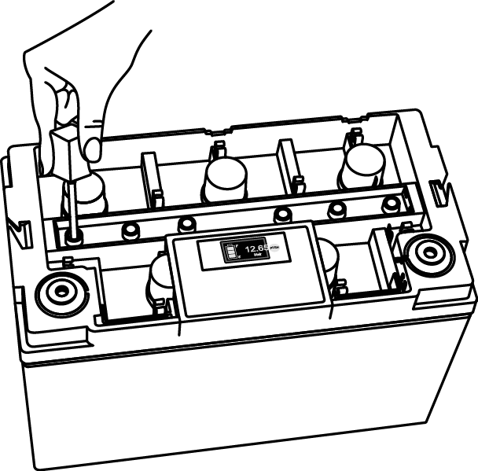
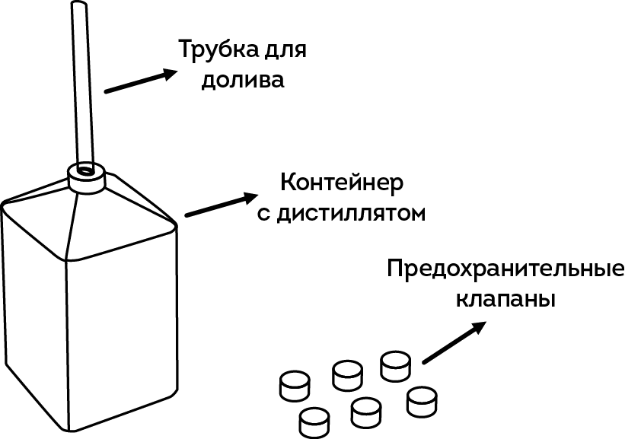
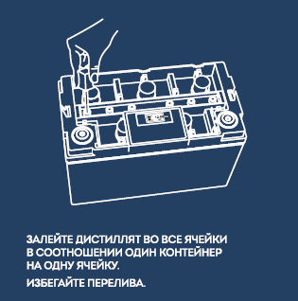
Долив дистиллята
Для продления срока службы батареи на 15-30% Вы можете долить дистиллят через 400-600 дней с момента начала эксплуатации батареи. Точный Период долива зависит от интенсивности эксплуатации и условий окружающей среды.
Откройте крышку, используя отвертку, либо другой плоский предмет.
Под крышкой находятся 6 контейнеров с дистиллятом и трубка для долива.
Снимите колпачок с контейнера и вставьте в него трубку. Также снимите предохранительные клапаны с аккумуляторной батареи.
Залейте дистиллят во все ячейки в соотношении один контейнер на одну ячейку. Избегайте перелива.
Поместите обратно предохранительные клапаны и закройте крышку. Аккумулятор готов к работе.
Важно! Долив производится только один раз.

Slide 8
Часто задаваемые вопросы:
Аккумулятор издаёт звуковой сигнал и на экране высветилась надпись “Maintain”, что это означает?
Это означает, что аккумулятор разряжен или перезаряжен (см.информацию на дисплее). Чтобы отключить звуковой сигнал нажмите кнопку “PUSH”.
Когда начинается отсчёт срока службы аккумуляторной батареи?
Отсчет срока эксплуатации АКБ начинается спустя 48 часов заряда АКБ. Речь идет о суммарной продолжительности заряда, поэтому реальный срок и отображаемый могут отличаться на несколько дней.

Slide 9
Часто задаваемые вопросы:
Когда следует доливать дистиллят?
При работе АКБ в циклическом режиме, при температуре не выше 25°С, рекомендуется произвести долив дистиллята спустя 400 дней эксплуатации.
Если эксплуатация осуществляется в режиме постоянного подзаряда в ИБП без срабатываний, при температуре не выше 25°С, то долив следует проводить спустя 600 дней.
При работе аккумулятора в комбинированном режиме, долив дистиллята следует провести спустя 500 дней эксплуатации.
С учётом того, что возможен долив дистиллята, являются ли батареи герметизированными, свинцово-кислотными аккумуляторами?
Да, являются. Отличие только в возможности самостоятельно увеличить срок службы аккумулятора. Долив дистиллята производится однократно, в строгом соответствии с инструкцией.

Slide 10
Часто задаваемые вопросы:
Если в обычную AGM VRLA аккумуляторную батарею добавить дистиллят, её срок службы тоже будет увеличен?
Это категорически недопустимо. В обычной батарее крышку открыть нельзя, всё запечатано. Открываемая крышка - это запатентованная технология, не имеющая аналогов в России.

